Slide 1

ZŠP a ZŠS Uherský Brod
projekt č. CZ.1.07/1.4.00/21.0961
Věcné učení pro nižší stupeň ZŠS
Č. DUMu: VY_32_INOVACE_10_Velikonoce
Jméno autora: Mgr. Kateřina Pírková

Slide 2
Anotace: Prezentace slouží k seznámení žáků s jarními svátky Velikonoce.
Je určena pro žáky 4.-6. ročníku ZŠS.
Období vytvoření vzdělávacího materiálu –březen 2012.

Slide 3

VELIKONOCE
JARNÍ SVÁTKY – slavíme je v neděli po prvním jarním úplňku (březen, duben)
Svátek Velikonoc je oslavou vzkříšeného Krista

Slide 4
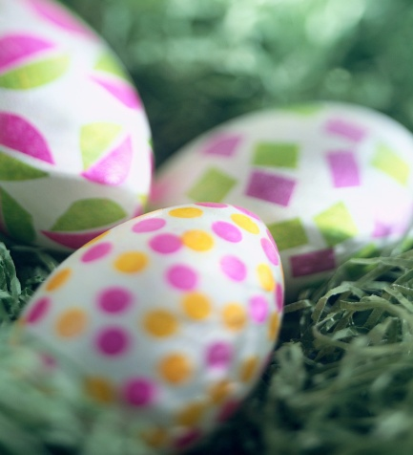
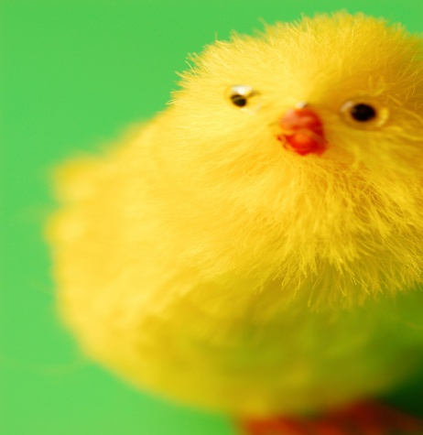
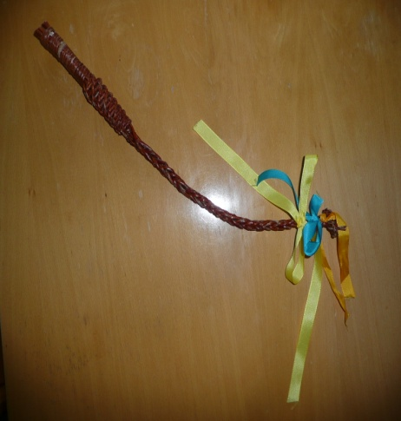
VELIKONOCE
Hody, hody doprovody, dejte vejce malovaný, nedáte-li malovaný, dejte aspoň bílé , slepička vám snese jiné.
vajíčka
kuřátka
beránek
pomlázka

Slide 5
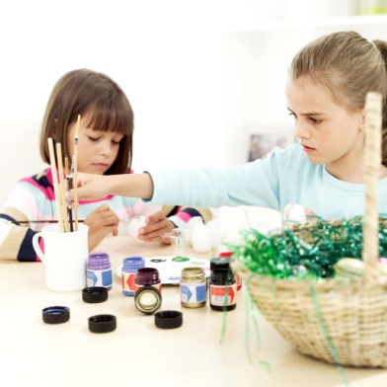
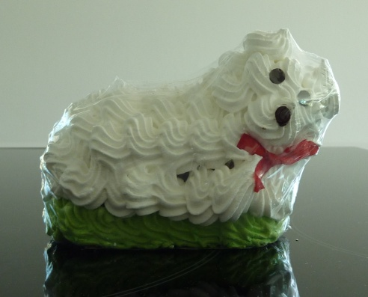

VELIKONOCE
zdobení vajíček
pečení beránka
pletení pomlázky
pečení perníčků

Slide 6

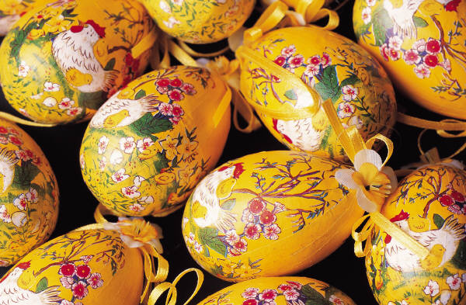
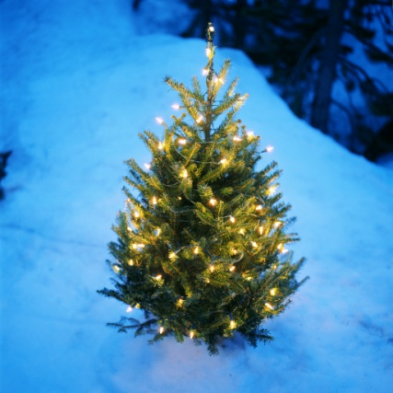
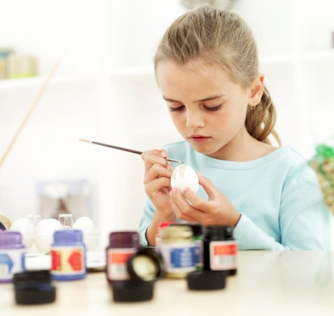


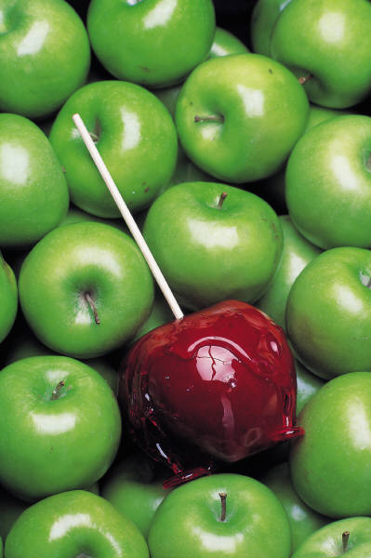
VELIKONOCE

Slide 7
Citace
[cit.2012-03-28].Dostupné na www:<http://office.microsoft.com>
    Fotografie z archivu autora.

